Slide 1
과목_학년학기_단원 | suh_h_0301_06
차시명 | 07 소수를 알아볼까요(1)
파일명 | suh_h_0301_06_0007
검토 | 담당
수학팀 | 박종민
문서 HISTORY
번호 | 버전 | 문서 작성일 | 내용 비고 | 작성자 (내선번호) | 검토자
1 | V 1.0 | 2022.02.12 | 문서 발생 | 노유림
2 | V 1.0 | 2022.03.15 | 1차 검수 |  | 박종민
3 | V 2.0 | 2022.03.22 | 2차 검수 |  | 김예림
4
5
6
7
8
9
10
11

Slide 2
학습 단계 | 자료명 |  | 프레임 수 | 교과서 정보 | 파일명 | 자료 형태
도입 | 애니 | [도입 애니메이션] 팔찌 만들기 | 1 | 수학 132쪽, 수학 익힘 94~95쪽 | suh_h_0301_06_0007_101_1.html | Html5(애니)
도입 | 생각 열기 | [생각 열기] 사용한 끈이 얼마만큼인지 나타내는 방법 생각해 보기 | 1 | 수학 132쪽, 수학 익힘 94~95쪽 | suh_h_0301_06_0007_102_1.html | Html5
도입 | 학습 목표 | 이번 시간에 배울 내용 | 1 |  | suh_h_0301_06_0007_103_1.html | Html5
전개 | 활동 1 | [활동 1] 사용한 끈이 얼마만큼인지 여러 가지 방법으로 나타내기 | 1 | 수학 132쪽, 수학 익힘 94~95쪽 | suh_h_0301_06_0007_201_1.html | Html5
전개 | 약속하기 | [약속하기] 소수와 소수점 알아보기 | 1 | 수학 132쪽, 수학 익힘 94~95쪽 | suh_h_0301_06_0007_201_2.html | Html5
전개 | 활동 2 | [활동 2] 0.6 알아보기 | 1 | 수학 133쪽, 수학 익힘 94~95쪽 | suh_h_0301_06_0007_202_1.html | Html5
전개 | 활동 3 | [활동 3] 수직선에 분수와 소수 나타내기 | 1 | 수학 133쪽, 수학 익힘 94~95쪽 | suh_h_0301_06_0007_203_1.html | Html5
전개 | 혼자서도 척척 1 | [혼자서도 척척] 문제 1 | 1 | 수학 133쪽, 수학 익힘 94~95쪽 | suh_h_0301_06_0007_204_1.html | Html5
정리 | 핵심 정리 | 핵심 정리 | 1 |  | suh_h_0301_06_0007_301_1.html | Html5
정리 | 차시 예고 | 다음 시간에 배울 내용 | 1 |  | suh_h_0301_06_0007_302_1.html | Html5
평가 | 확인 문제 | 확인 문제 | 1 |  | suh_h_0301_06_0007_401_1.html | Html5
총 프레임 수 |  |  | 11

Slide 3
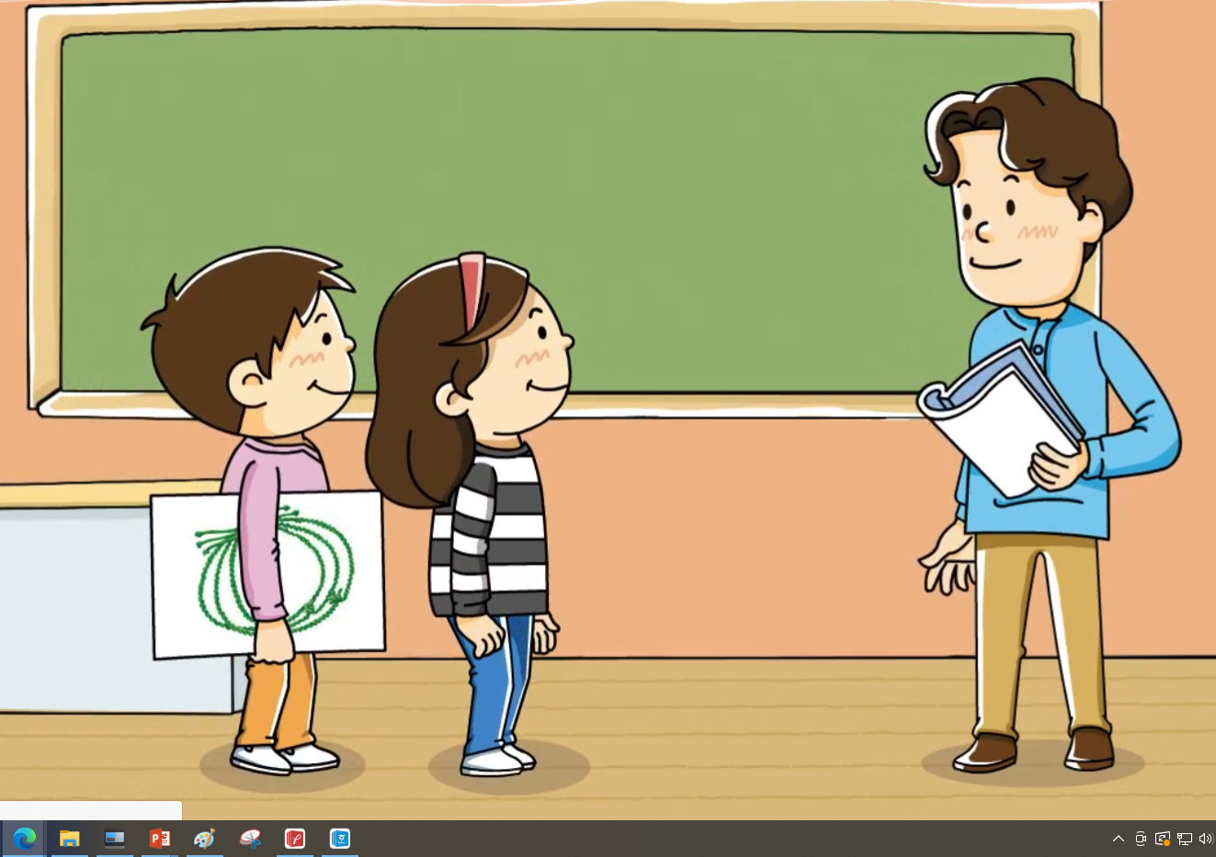
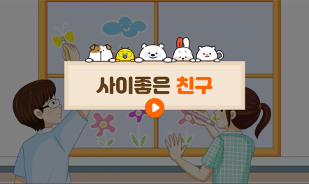
3-1
6. 분수와 소수
suh_h_0301_06_0007_101_1
07 소수를 알아볼까요(1)
Θ Description & Function
[애니 DVD 개발물]
한대희 수학 3-1 지도서\app\resource\contents\lesson06\ops\6\media\mp4
[애니 게이트 참고 화면]
팔찌 만들기
애니 파일명 | 6_6_1_ani.mp4

Slide 4
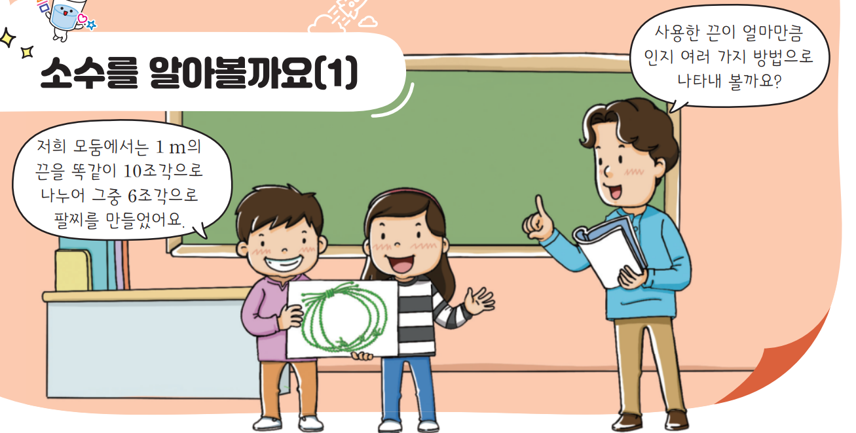



3-1
6. 분수와 소수
suh_h_0301_06_0007_102_1
07 소수를 알아볼까요(1)
Θ Description & Function
#1
탭 이벤트
이미지에 텍스트는 지우고 새로 쓰기. 말풍선 소스 이용. 말풍선 안에 텍스트 모두 들어가게 크기 조정.
확대 버튼 및 풀 팝업창(다음 슬라이드)
답 칸 클릭하면 답 나타남. 정답 확인 버튼은 정답 가리기로 토글 됨.
다음 그림의 상황에 대하여 이야기해 봅시다.
물음 1
물음 2
물음 3
물음 4
#2
그림은 어떤 상황인가요?
저희 모둠에서는 1 m의
끈을 똑같이 10조각으로
나누어 그중 6조각으로
팔찌를 만들었어요.
팔찌를 만들기 위해 사용한 끈이 얼마만큼인지 발표하고 있습니다.
#3
#4
삽화 파일명 | LH 서버 > 원본 삽화 폴더 > 6단원 > (도입)3-1-6(7차시).psd

Slide 5

3-1
6. 분수와 소수
suh_h_0301_06_0007_102_1
07 소수를 알아볼까요(1)
Θ Description & Function
#1
< 확대 버튼 클릭 시 나타나는 화면>
1. 이미지에 텍스트는 지우고 새로 쓰기. 말풍선 소스 이용
글자 크기는 말풍선에 맞게 조절
2. 삭제
#2
사용한 끈이 얼마만큼
인지 여러 가지 방법으로
나타내 볼까요?
저희 모둠에서는 1 m의
끈을 똑같이 10조각으로
나누어 그중 6조각으로
팔찌를 만들었어요.

Slide 6
3-1
6. 분수와 소수
suh_h_0301_06_0007_102_1
07 소수를 알아볼까요(1)
Θ Description & Function
다음 그림의 상황에 대하여 이야기해 봅시다.
답 칸 클릭하면 답 나타남. 정답 확인 버튼은 정답 가리기로 토글 됨.
물음 1
물음 2
물음 3
물음 4
친구들은 1 m의 끈을 똑같이 10조각으로 나누어 그중 몇 조각을 사용했나요?
저희 모둠에서는 1 m의
끈을 똑같이 10조각으로
나누어 그중 6조각으로
팔찌를 만들었어요.
6조각을 사용했습니다.
#1

Slide 7
3-1
6. 분수와 소수
suh_h_0301_06_0007_102_1
07 소수를 알아볼까요(1)
Θ Description & Function
다음 그림의 상황에 대하여 이야기해 봅시다.
이미지에 텍스트는 지우고 새로 쓰기. 말풍선 소스 이용. 말풍선 안에 텍스트 모두 들어가게 크기 조정.
삭제
확대 버튼 및 풀 팝업창(다음 슬라이드)
답 칸 클릭하면 답 나타남. 정답 확인 버튼은 정답 가리기로 토글 됨.
물음 1
물음 2
물음 3
물음 4
#1
전체 끈에서 사용한 끈의 길이는 얼마만큼인지 어떻게 나타낼 수 있을까요?
#2
사용한 끈이 얼마만큼
인지 여러 가지 방법으로
나타내 볼까요?
분수로 나타낼 수 있습니다.
#3
#4

Slide 8
3-1
6. 분수와 소수
suh_h_0301_06_0007_102_1
07 소수를 알아볼까요(1)
Θ Description & Function
다음 그림의 상황에 대하여 이야기해 봅시다.
이미지에 텍스트는 지우고 새로 쓰기. 말풍선 소스 이용. 말풍선 안에 텍스트 모두 들어가게 크기 조정.
삭제
답 칸 클릭하면 답 나타남. 정답 확인 버튼은 정답 가리기로 토글 됨.
물음 1
물음 2
물음 3
물음 4
#1
알아보려고 하는 것은 무엇인가요?
#2
사용한 끈이 얼마만큼
인지 여러 가지 방법으로
나타내 볼까요?
사용한 끈이 얼마만큼인지 나타내는 여러 가지 방법을 알아보려고 합니다.
#3

Slide 9
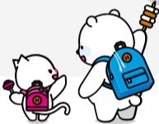
3-1
6. 분수와 소수
suh_h_0301_06_0007_103_1
07 소수를 알아볼까요(1)
Θ Description & Function
#1
[이번 시간에 배울 내용]
준비물 클릭 시 박스 나타남. 엑스 버튼으로 닫기.
1
이번 시간에는 무엇을 배울까요?
분모가 10인 분수를 통해 소수를 이해할 수 있습니다.
소수를 쓰고 읽을 수 있습니다.
#2
색연필

Slide 10
3-1
6. 분수와 소수
suh_h_0301_06_0007_201_1
07 소수를 알아볼까요(1)
Θ Description & Function
사용한 끈이 얼마만큼인지 여러 가지 방법으로 나타내 봅시다.
탭 이벤트 - 대발문 위치 고정
이미지에 텍스트는 지우고 새로 쓰기. 말풍선 소스 이용. 말풍선 안에 텍스트 모두 들어가게 크기 조정.
삭제
정답 확인 버튼 없음.
#1
그림
물음 1
물음 2
물음 3
#3
#2
사용한 끈이 얼마만큼
인지 여러 가지 방법으로
나타내 볼까요?
저희 모둠에서는 1 m의
끈을 똑같이 10조각으로
나누어 그중 6조각으로
팔찌를 만들었어요.
#4
삽화 파일명 | 6_6_03_01.svg / 6_6_03_02.svg 한대희 수학 3-1 지도서\app\resource\contents\lesson06\ops\6\images\6_6

Slide 11
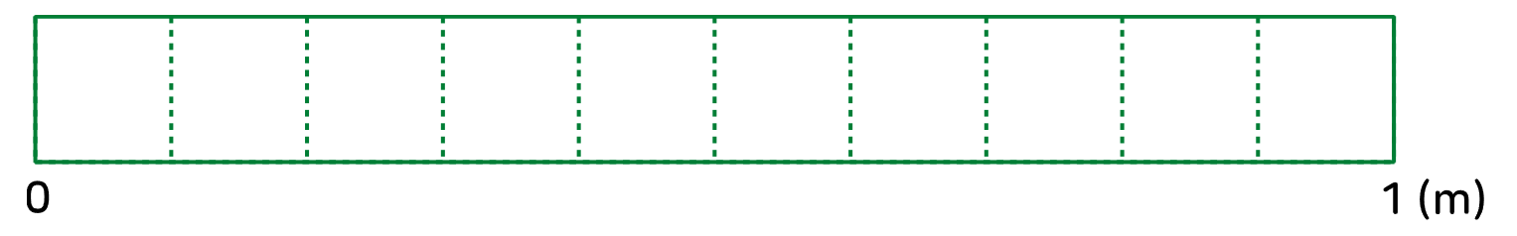

3-1
6. 분수와 소수
suh_h_0301_06_0007_201_1
07 소수를 알아볼까요(1)
Θ Description & Function
사용한 끈이 얼마만큼인지 여러 가지 방법으로 나타내 봅시다.
탭 이벤트 - 대발문 위치 고정
소발문 위치 고정
이미지에 텍스트 새로 쓰기 - 숫자와 그림의 위치 맞추기
손가락 약물 사용. - 처음 끈은 색칠 안되어 있음. - 손가락 약물 클릭 시 색칠함.
답 칸 클릭하면 답 나타남. 정답 확인 버튼은 정답 가리기로 토글 됨. 정답은 푸른색 박스로 색칠됨.
#1
그림
물음 1
물음 2
물음 3
#2
사용한 끈만큼 색칠해 보세요.
#3
#4
0
1 (m)
#5
삽화 파일명 | 6_6_03_01.svg / 6_6_03_02.svg 한대희 수학 3-1 지도서\app\resource\contents\lesson06\ops\6\images\6_6

Slide 12
3-1
6. 분수와 소수
suh_h_0301_06_0007_201_1
07 소수를 알아볼까요(1)
Θ Description & Function
사용한 끈이 얼마만큼인지 여러 가지 방법으로 나타내 봅시다.
답 칸 클릭하면 답 나타남. 정답 확인 버튼은 정답 가리기로 토글 됨.
그림
물음 1
물음 2
물음 3
색칠한 부분을 분수로 나타내 보세요.
6
10
#1

Slide 13

3-1
6. 분수와 소수
suh_h_0301_06_0007_201_1
07 소수를 알아볼까요(1)
Θ Description & Function
사용한 끈이 얼마만큼인지 여러 가지 방법으로 나타내 봅시다.
예시 약물 사용. 처음에는 보이지 않다가 답과 함께 나타남.
답 칸 클릭하면 답 나타남. 정답 확인 버튼은 정답 가리기로 토글 됨.
그림
물음 1
물음 2
물음 3
사용한 끈이 얼마만큼인지 분수가 아닌 다른 방법으로 나타낼 수 있을까요?
0
1 (m)
#1
0.6으로 나타낼 수 있을 것 같습니다.
#2

Slide 14









3-1
6. 분수와 소수
suh_h_0301_06_0007_201_2
07 소수를 알아볼까요(1)
Θ Description & Function
사용한 끈이 얼마만큼인지 여러 가지 방법으로 나타내 봅시다.
개념 정리 학습창
답 칸 클릭하면 답 나타남.
답 칸 별도 박스 사용
답 칸 내 텍스트 색상은 빨간색
정답 확인 버튼 없음
#1
전체를 똑같이 10으로 나눈 것 중의 1, 2, 3, …, 9는 ,
, , …, 입니다.
분수 , , , …, 를 , , , …, 라
쓰고 , , , …,
라고 읽습니다.
0.1, 0.2, 0.3과 같은 수를 라 하고, ‘ ‘을 이라고 합니다.
$$\frac{1}{10}$$
$$\frac{2}{10}$$
$$\frac{3}{10}$$
$$\frac{9}{10}$$
#2~4
$$\frac{1}{10}$$
$$\frac{2}{10}$$
$$\frac{3}{10}$$
$$\frac{9}{10}$$
0.1
0.2
0.3
0.9
영 점 일
영 점 이
영 점 삼
영 점 구
소수
.
소수점
#5

Slide 15
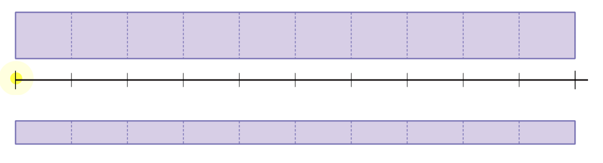
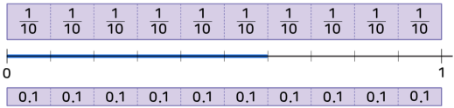










3-1
6. 분수와 소수
suh_h_0301_06_0007_202_1
07 소수를 알아볼까요(1)
Θ Description & Function
0.6을 알아봅시다.
탭 이벤트
지시문 -볼드 : 노란 부분, 드래그
이미지 위에 텍스트 새로 쓰기 - 수직선과 숫자의 위치 맞추기 - 텍스트는 각 칸 안에서 상하좌우 중앙에 위치. - 노란 점이 반짝이고 드래그 기능. - 파란 정답 선은 처음에 나타나지 않음. <전자저작물 참고> 한대희 수학 3-1 지도서\app\resource\contents\lesson06\ops\6\6_6_05.html
답 칸 클릭하면 답 나타남. 정답 확인 버튼은 정답 가리기로 토글 됨. 정답은 주황 선으로 나타냄.
#1
물음 1
물음 2
0.6을 수직선에 로 나타내 보세요
#2
노란 부분을 드래그하세요.
#3
$$\frac{1}{10}$$
$$\frac{1}{10}$$
$$\frac{1}{10}$$
$$\frac{1}{10}$$
$$\frac{1}{10}$$
$$\frac{1}{10}$$
$$\frac{1}{10}$$
$$\frac{1}{10}$$
$$\frac{1}{10}$$
$$\frac{1}{10}$$
0
1
0.1
0.1
0.1
0.1
0.1
0.1
0.1
0.1
0.1
0.1
#4
#4
삽화 파일명 | 6_6_05_01.svg 한대희 수학 3-1 지도서\app\resource\contents\lesson06\ops\6\images\6_6

Slide 16
3-1
6. 분수와 소수
suh_h_0301_06_0007_202_1
07 소수를 알아볼까요(1)
Θ Description & Function
0.6을 알아봅시다.
이미지에 텍스트 새로 쓰기 - 수직선과 숫자의 위치 맞추기 - 텍스트는 각 칸 안에서 상하좌우 중앙에 위치.
답 칸 클릭하면 답 나타남. 정답 확인 버튼은 정답 가리기로 토글 됨. 정답 화면은 다음 슬라이드.
물음 1
물음 2
0.6은 0.1이 몇 개인가요?
#1
$$\frac{1}{10}$$
$$\frac{1}{10}$$
$$\frac{1}{10}$$
$$\frac{1}{10}$$
$$\frac{1}{10}$$
$$\frac{1}{10}$$
$$\frac{1}{10}$$
$$\frac{1}{10}$$
$$\frac{1}{10}$$
$$\frac{1}{10}$$
0
1
0.1
0.1
0.1
0.1
0.1
0.1
0.1
0.1
0.1
0.1
6 개
#4
#2

Slide 17

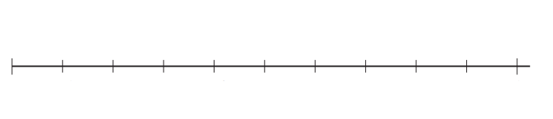







3-1
6. 분수와 소수
suh_h_0301_06_0007_203_1
07 소수를 알아볼까요(1)
Θ Description & Function
안에 알맞은 분수 또는 소수를 써넣어 봅시다.
네모 약물 사용
이미지에 텍스트 새로 쓰기 - 수직선과 숫자의 위치 맞추기
답 칸 클릭하면 답 나타남. 정답 확인 버튼은 정답 가리기로 토글 됨.
#1
#2
2
8
$$\frac{1}{10}$$
$$\frac{3}{10}$$
$$\frac{4}{10}$$
$$\frac{5}{10}$$
$$\frac{6}{10}$$
$$\frac{7}{10}$$
10
$$\frac{9}{10}$$
0
10
1
0
0.1
0.2
0.3
0.4
0.5
0.6
0.7
0.8
0.9
1
#4
#3
삽화 파일명 | 6_6_06_01.svg 한대희 수학 3-1 지도서\app\resource\contents\lesson06\ops\6\images\6_6

Slide 18


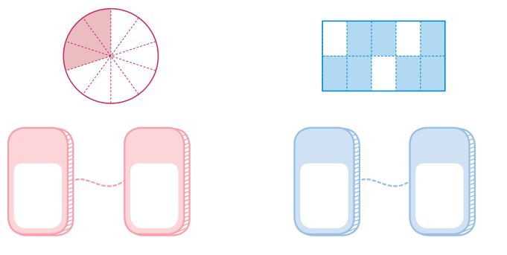
3-1
6. 분수와 소수
suh_h_0301_06_0007_204_1
07 소수를 알아볼까요(1)
#1
Θ Description & Function
색칠한 부분을 분수와 소수로 나타내 보세요.
[혼자서도 척척 1] 전자저작물(DVD) 아이콘 사용
이미지에 텍스트 새로 쓰기
정답 확인 칸 클릭하면 정답 나타남. 정답 확인 버튼은 정답 가리기로 토글 됨.정답 화면은 다음 슬라이드.
#2
분수
소수
분수
소수
3
7
0.3
0.7
10
10
#3
삽화 파일명 | 6_6_08_01.svg / 6_6_08_02.svg / 6_6_08_03.svg / 6_6_08_04.svg 한대희 수학 3-1 지도서\app\resource\contents\lesson06\ops\6\images\6_6

Slide 19





3-1
6. 분수와 소수
suh_h_0301_06_0007_301_1
07 소수를 알아볼까요(1)
Θ Description & Function
핵심 정리
정답 확인 버튼이 없음.
[ 소수를 알아볼까요(1) ]
분수 , , , …, 를 , , , …,
라 쓰고 , , , …,
라고 읽습니다.
$$\frac{1}{10}$$
$$\frac{2}{10}$$
$$\frac{3}{10}$$
$$\frac{9}{10}$$
0.1
0.2
0.3
0.9
영 점 일
영 점 이
영 점 삼
영 점 구
: 0.1, 0.2, 0.3과 같은 수
소수
소수점
#1

Slide 20


3-1
6. 분수와 소수
suh_h_0301_06_0007_302_1
07 소수를 알아볼까요(1)
Θ Description & Function
#1
[다음 시간에 배울 내용]
1
다음 시간에는 무엇을 배울까요?
소수를 알아볼까요(2)
134~135쪽
96~97쪽

Slide 21
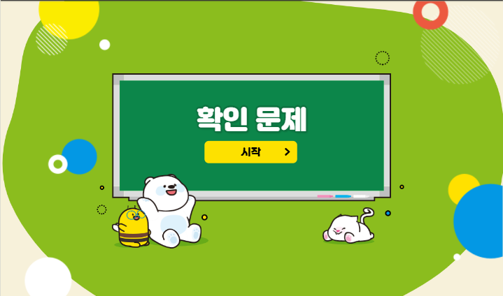

3-1
6. 분수와 소수
suh_h_0301_06_0007_401_1
07 소수를 알아볼까요(1)
Θ Description & Function
#1
[확인 문제] 게이트
활동지 다운로드 버튼 6단원_7차시 형성평가.hwp
#2

Slide 22
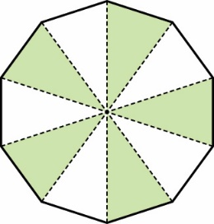
3-1
6. 분수와 소수
suh_h_0301_06_0007_401_1
07 소수를 알아볼까요(1)
Θ Description & Function
문제 1
문제 2
문제 3
문제 4
문제 5
문제 6
문제 7
문제 8
활동지 다운로드 버튼(1~3번) 6단원_7차시 형성평가.hwp
답 칸 클릭하면 답 나타남. 정답 확인 버튼은 정답 가리기로 토글 됨.
색칠한 부분을 분수와 소수로 나타내 보시오.
5
8
분수
분수
10
10
소수
0.5
소수
0.8
#1
#2
삽화 파일명 | 발주 | suh_h_0301_06_0007_401_1_1 suh_h_0301_06_0007_401_1_2

Slide 23









3-1
6. 분수와 소수
suh_h_0301_06_0007_401_1
07 소수를 알아볼까요(1)
Θ Description & Function
문제 1
문제 2
문제 3
문제 4
문제 5
문제 6
문제 7
문제 8
네모 약물 사용
이미지에 텍스트 새로 쓰기 - 수직선과 숫자의 위치 맞추기
활동지 다운로드 버튼(1~3번)
풀이 확인 버튼 클릭 시 미니 팝업 화면 보임. (다음 슬라이드) 풀이 확인 버튼은 다른 색의 풀이 확인 버튼으로 토글됨
답 칸 클릭하면 답 나타남. 정답 확인 버튼은 정답 가리기로 토글 됨.
#1
안에 알맞은 분수 또는 소수를 써넣으시오.
#2
$$\frac{1}{10}$$
$$\frac{2}{10}$$
$$\frac{3}{10}$$
4
$$\frac{5}{10}$$
$$\frac{6}{10}$$
$$\frac{7}{10}$$
$$\frac{8}{10}$$
9
0
10
10
1
0
0.1
0.2
0.3
0.4
0.5
0.6
0.7
0.8
0.9
1
#3
#4
#5
삽화 파일명 | 323.JPG 한대희 수학 3-1 지도서\app\resource\data\06\교수 학습 자료\도형 그림 자료

Slide 24





3-1
6. 분수와 소수
suh_h_0301_06_0007_401_1
07 소수를 알아볼까요(1)
Θ Description & Function
문제 1
문제 2
문제 3
문제 4
문제 5
문제 6
문제 7
문제 8
<풀이 화면 선택 시 보이는 화면>
안에 알맞은 분수 또는 소수를 써넣으시오.
$$\frac{1}{10}$$
$$\frac{2}{10}$$
$$\frac{3}{10}$$
4
$$\frac{5}{10}$$
$$\frac{6}{10}$$
$$\frac{7}{10}$$
$$\frac{8}{10}$$
9
0
10
10
1
분수 , , , …, 를 0.1, 0.2, 0.3, …, 0.9라 쓰고 영 점 일, 영 점 이, 영 점 삼, …, 영 점 구라고 읽습니다.
$$\frac{1}{10}$$
0.2
0.7
0
0.1
$$\frac{2}{10}$$
$$\frac{3}{10}$$
0.3
$$\frac{9}{10}$$
0.4
0.5
0.6
0.8
0.9
1

Slide 25



3-1
6. 분수와 소수
suh_h_0301_06_0007_401_1
07 소수를 알아볼까요(1)
Θ Description & Function
문제 1
문제 2
문제 3
문제 4
문제 5
문제 6
문제 7
문제 8
이미지에 텍스트 새로 쓰기 - 수직선과 숫자의 위치 맞추기 - 네모 약물 사용
활동지 다운로드 버튼(1~3번)
풀이 확인 버튼 클릭 시 미니 팝업 화면 보임. (다음 슬라이드) 풀이 확인 버튼은 다른 색의 풀이 확인 버튼으로 토글됨
답 칸 클릭하면 답 나타남. 정답 확인 버튼은 정답 가리기로 토글 됨.
설명하는 소수를 쓰고 읽어 보시오.
#1
0.1이 3개인 수입니다.
분수로 바꾸면 입니다.
$$\frac{3}{10}$$
쓰기
0.3
읽기
영 점 삼
#2
#3
#4

Slide 26
3-1
6. 분수와 소수
suh_h_0301_06_0007_401_1
07 소수를 알아볼까요(1)
Θ Description & Function
문제 1
문제 2
문제 3
문제 4
문제 5
문제 6
문제 7
문제 8
<풀이 화면 선택 시 보이는 화면>
설명하는 소수를 쓰고 읽어 보시오.
0.1이 3개인 수입니다.
분수로 바꾸면 입니다.
$$\frac{3}{10}$$
분수 , , , …, 를 0.1, 0.2, 0.3, …, 0.9라 쓰고 영 점 일, 영 점 이, 영 점 삼, …, 영 점 구라고 읽습니다.
$$\frac{1}{10}$$
$$\frac{2}{10}$$
$$\frac{3}{10}$$
쓰기
0.3
$$\frac{9}{10}$$
읽기
영 점 삼

Slide 27



3-1
6. 분수와 소수
suh_h_0301_06_0007_401_1
07 소수를 알아볼까요(1)
Θ Description & Function
문제 1
문제 2
문제 3
문제 4
문제 5
문제 6
문제 7
문제 8
기존 개발물 활용(4~8번) https://cdata2.tsherpa.co.kr/tsherpa/MultiMedia/Flash/2020/curri/index.html?flashxmlnum=yuni4856&classa=A8-C1-31-MM-MM-04-07-07-0-0-0-0&classno=MM_31_04/suh_0301_06_0007/suh_0301_06_0007_401_1.html
지시문 - 볼드 : 드래그, 연결
드래그해서 선 잇기 기능 (기존 개발물 기능 참고)
풀이 확인 시 팝업 화면 보임.풀이 화면은 다음 슬라이드.
답 칸 클릭하면 답 나타남. 정답 확인 버튼은 정답 가리기로 토글 됨.
같은 것끼리 이어 보시오.
#2
점을 드래그하여 옳은 답과 연결하세요.
i
$$\frac{3}{10}$$
#3
0.5
영 점 오
$$\frac{5}{10}$$
0.3
영 점 구
$$\frac{9}{10}$$
0.9
영 점 삼
#4
#5

Slide 28






3-1
6. 분수와 소수
suh_h_0301_06_0007_401_1
07 소수를 알아볼까요(1)
Θ Description & Function
문제 1
문제 2
문제 3
문제 4
문제 5
문제 6
문제 7
문제 8
<풀이 화면 선택 시 보이는 화면>
같은 것끼리 이어 보시오.
$$\frac{3}{10}$$
0.5
영 점 오
분수 은 0.3이라 쓰고 영 점 삼이라 읽습니다.
분수 는 0.5라 쓰고 영 점 오라고 읽습니다.
분수 는 0.9라고 쓰고 영 점 구라고 읽습니다.
$$\frac{3}{10}$$
$$\frac{5}{10}$$
0.3
영 점 구
$$\frac{5}{10}$$
$$\frac{9}{10}$$
$$\frac{9}{10}$$
0.9
영 점 삼

Slide 29
3-1
6. 분수와 소수
suh_h_0301_06_0007_401_1
07 소수를 알아볼까요(1)
Θ Description & Function
문제 1
문제 2
문제 3
문제 4
문제 5
문제 6
문제 7
문제 8
기존 개발물 활용(4~8번) https://cdata2.tsherpa.co.kr/tsherpa/MultiMedia/Flash/2020/curri/index.html?flashxmlnum=yuni4856&classa=A8-C1-31-MM-MM-04-07-07-0-0-0-0&classno=MM_31_04/suh_0301_06_0007/suh_0301_06_0007_401_1.html
풀이 확인 버튼 클릭 시 미니 팝업 화면 보임. (다음 슬라이드) 풀이 확인 버튼은 다른 색의 풀이 확인 버튼으로 토글됨.
답 칸 클릭하면 답 나타남. 정답 확인 버튼은 정답 가리기로 토글 됨.
숫자 카드 중에서 1장을 뽑아 안에 써넣어 가장 큰 분수를 만들고, 만든 분수를 소수로 나타내어 보시오.
7
3
5
8
8
0.8
10
#2
#3

Slide 30

3-1
6. 분수와 소수
suh_h_0301_06_0007_401_1
07 소수를 알아볼까요(1)
Θ Description & Function
문제 1
문제 2
문제 3
문제 4
문제 5
문제 6
문제 7
문제 8
<풀이 화면 선택 시 보이는 화면>
숫자 카드 중에서 1장을 뽑아 안에 써넣어 가장 큰 분수를 만들고, 만든 분수를 소수로 나타내어 보시오.
7
3
5
8
분모가 같은 분수에서 분수가 가장 크려면 분자가 가장 커야 합니다. 주어진 숫자 카드 중 가장 큰 수는 8이므로 만들 수 있는 분수는 , 소수는 0.8입니다.
8
0.8
$$\frac{8}{10}$$
10

Slide 31


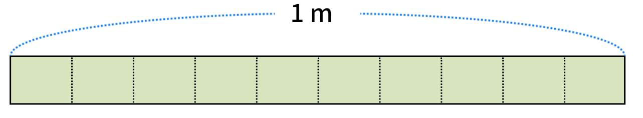

3-1
6. 분수와 소수
suh_h_0301_06_0007_401_1
07 소수를 알아볼까요(1)
Θ Description & Function
문제 1
문제 2
문제 3
문제 4
문제 5
문제 6
문제 7
문제 8
기존 개발물 활용(4~8번) https://cdata2.tsherpa.co.kr/tsherpa/MultiMedia/Flash/2020/curri/index.html?flashxmlnum=yuni4856&classa=A8-C1-31-MM-MM-04-07-07-0-0-0-0&classno=MM_31_04/suh_0301_06_0007/suh_0301_06_0007_401_1.html
이미지에 텍스트 새로 쓰기
슬기, 지혜 약물 사용
풀이 확인 버튼 클릭 시 미니 팝업 화면 보임. (다음 슬라이드) 풀이 확인 버튼은 다른 색의 풀이 확인 버튼으로 토글됨.
답 칸 클릭하면 답 나타남. 정답 확인 버튼은 정답 가리기로 토글 됨.
끈 1 m를 똑같이 10조각으로 나누어 그중 슬기가 4조각, 지혜가 6조각을 사용했습니다. 슬기와 지혜가 사용한 끈의 길이를 소수로 나타내어 보시오.
#2
1 m
#3
슬기
0.4
m
지혜
0.6
m
#4
#5

Slide 32
3-1
6. 분수와 소수
suh_h_0301_06_0007_401_1
07 소수를 알아볼까요(1)
Θ Description & Function
문제 1
문제 2
문제 3
문제 4
문제 5
문제 6
문제 7
문제 8
<풀이 화면 선택 시 보이는 화면>
끈 1 m를 똑같이 10조각으로 나누어 그중 슬기가 4조각, 지혜가 6조각을 사용했습니다. 슬기와 지혜가 사용한 끈의 길이를 소수로 나타내어 보시오.
1 m
끈 1 m를 똑같이 10조각으로 나누면 한 조각의 길이는 0.1 m입니다. 슬기는 4조각이므로 0.4 m, 지혜는 6조각이므로 0.6 m입니다.
슬기
0.4 m
지혜
0.6 m

Slide 33



3-1
6. 분수와 소수
suh_h_0301_06_0007_401_1
07 소수를 알아볼까요(1)
Θ Description & Function
문제 1
문제 2
문제 3
문제 4
문제 5
문제 6
문제 7
문제 8
기존 개발물 활용(4~8번) https://cdata2.tsherpa.co.kr/tsherpa/MultiMedia/Flash/2020/curri/index.html?flashxmlnum=yuni4856&classa=A8-C1-31-MM-MM-04-07-07-0-0-0-0&classno=MM_31_04/suh_0301_06_0007/suh_0301_06_0007_401_1.html
이미지에 텍스트 새로 쓰기 - 수직선과 숫자의 위치 맞추기
풀이 확인 클릭 시 풀이 표출(다음 슬라이드 참고)
답 칸 클릭하면 답 나타남. 정답 확인 버튼은 정답 가리기로 토글 됨.
안에 알맞은 소수를 써넣으시오.
#2
$$\frac{1}{10}$$
$$\frac{2}{10}$$
$$\frac{3}{10}$$
$$\frac{4}{10}$$
$$\frac{5}{10}$$
$$\frac{6}{10}$$
7
$$\frac{8}{10}$$
$$\frac{9}{10}$$
0
10
1
0
0.1
0.2
0.3
0.4
0.5
0.6
0.7
0.8
0.9
1
#3
#4

Slide 34



3-1
6. 분수와 소수
suh_h_0301_06_0007_401_1
07 소수를 알아볼까요(1)
Θ Description & Function
문제 1
문제 2
문제 3
문제 4
문제 5
문제 6
문제 7
문제 8
<풀이 화면 선택 시 보이는 화면>
안에 알맞은 소수를 써넣으시오.
$$\frac{1}{10}$$
$$\frac{2}{10}$$
$$\frac{3}{10}$$
$$\frac{4}{10}$$
$$\frac{5}{10}$$
$$\frac{6}{10}$$
7
$$\frac{8}{10}$$
$$\frac{9}{10}$$
0
10
1
0
0.1
0.2
0.3
0.4
0.5
0.6
0.7
0.8
0.9
1
＝0.2, 0.7＝ , ＝0.9입니다.
$$\frac{2}{10}$$
$$\frac{7}{10}$$
$$\frac{9}{10}$$

Slide 35

3-1
6. 분수와 소수
suh_h_0301_06_0007_401_1
07 소수를 알아볼까요(1)
Θ Description & Function
문제 1
문제 2
문제 3
문제 4
문제 5
문제 6
문제 7
문제 8
기존 개발물 활용(4~8번) https://cdata2.tsherpa.co.kr/tsherpa/MultiMedia/Flash/2020/curri/index.html?flashxmlnum=yuni4856&classa=A8-C1-31-MM-MM-04-07-07-0-0-0-0&classno=MM_31_04/suh_0301_06_0007/suh_0301_06_0007_401_1.html
지니프렌즈 캐릭터 사용 - 말풍선 요소 사용
풀이 확인 버튼 클릭 시 미니 팝업 화면 보임. (다음 슬라이드) 풀이 확인 버튼은 다른 색의 풀이 확인 버튼으로 토글됨.
답 칸 클릭하면 답 나타남. 정답 확인 버튼은 정답 가리기로 토글 됨.
도영이가 미술 숙제를 하는데 사용한 철사의 길이는 몇 m인지 알아보시오.
#2
도영아, 미술 숙제를 하는데
철사를 얼마나 사용했어?
1 m의 철사를 똑같이 10토막으로 자를 것
중에서 7토막을 사용했어.
그럼 m 만큼을 사용했구나.
7
＝0.7
10
#3
#4

Slide 36
3-1
6. 분수와 소수
suh_h_0301_06_0007_401_1
07 소수를 알아볼까요(1)
Θ Description & Function
문제 1
문제 2
문제 3
문제 4
문제 5
문제 6
문제 7
문제 8
<풀이 화면 선택 시 보이는 화면>
도영이가 미술 숙제를 하는데 사용한 철사의 길이는 몇 m인지 알아보시오.
도영아, 미술 숙제를 하는데
철사를 얼마나 사용했어?
1 m의 철사를 똑같이 10토막으로 자를 것
중에서 7토막을 사용했어.
철사 1 m를 똑같이 10토막으로 자른 것 중의 한 토막의 길이는 0.1 m입니다. 도영이는 7토막을 사용했으므로 길이는 0.7 m입니다.
그럼 m 만큼을 사용했구나.
7
＝0.7
10

